Slide 1
Условия, обеспечивающие реальность и достоверность бухгалтерской отчетности
Дисциплина: Бухгалтерская финансовая отчетность и ее анализ
Тема 2
Автор: к.э.н., доцент, Бубновская Т.В.

Slide 2
1. Бухгалтерский баланс
2. Отчет о финансовых результатах
3. Приложения к бухгалтерскому балансу и отчету о финансовых результатах:
- отчет об изменении капитала
- отчет о движении денежных средств
- приложение к балансу организации
Состав годовой отчетности

Slide 3
Аудит финансовой (бухгалтерской) отчётности за 2017 год обязаны провести:
- юридические лица, выручка которых в 2016 году превысила 400 млн. руб. или активы баланса на конец года превышают 60 млн. руб.;
- компании, составляющие консолидированную бухгалтерскую отчётность акционерные общества;
- компании, публично размещающие ценные бумаги;
- банки, страховые компании и некоторые другие категории в случаях, установленных законами № 307-ФЗ «Об аудиторской деятельности», 208 ФЗ «О консолидированной отчётности».
Критерии обязательного аудита 2017

Slide 4
- упрощенный - для субъектов малого предпринимательства и некоммерческих организаций (кроме бюджетных);
- стандартный - для коммерческих организаций, относящихся к группе средних и крупных организаций;
- множественный - для коммерческих организаций, относящихся к группе крупных и крупнейших, осуществляющих несколько видов деятельности.
Условные варианты формирования финансовой отчетности

Slide 5
Отчетным годом считается период с 1 января по 31 декабря ка­лендарного года включительно.
Первым отчетным годом для вновь созданной либо реорганизованной организации считается период со дня ее государственной регистрации по 31 декабря включительно, а для организации, вновь созданной после 1 октября (включая 1 октября), - с даты государственной регистрации по 31 декабря следующего года включительно.
Отчетный год для составления финансовой отчетности

Slide 6
1. Территориальные органы статистики
2. Налоговые органы по месту регистрации
3.Собственнику компании
Адреса представления бухгалтерской отчетности

Slide 7
В течение трех месяцев по окончании отчётного периода
Сроки представления годовой бухгалтерской отчетности

Slide 8
1. Достоверность
2. Существенность
3. Последовательность
4. Целостность
5. Нейтральность
Требования, предъявляемые к бухгалтерской отчетности

Slide 9
1.Частичная
2.Периодическая
3.Полная
4.Выборочная
Виды инвентаризации

Slide 10
1. Подготовительный – приказ руководителя, уточнение внутренней инструкции, подписка материально ответственных лиц.
2. Натуральная и документальная проверка – заполнение акта инвентаризации и инвентарной описи.
3. Таксировка – арифметическая проверка.
4. Сличительно-аналитический – сопоставление фактического наличия имущества, обязательств и данных бухгалтерского учета.
5. Заключительный – утверждаются руководителем результаты инвентаризации.
Этапы проведения инвентаризации

Slide 11
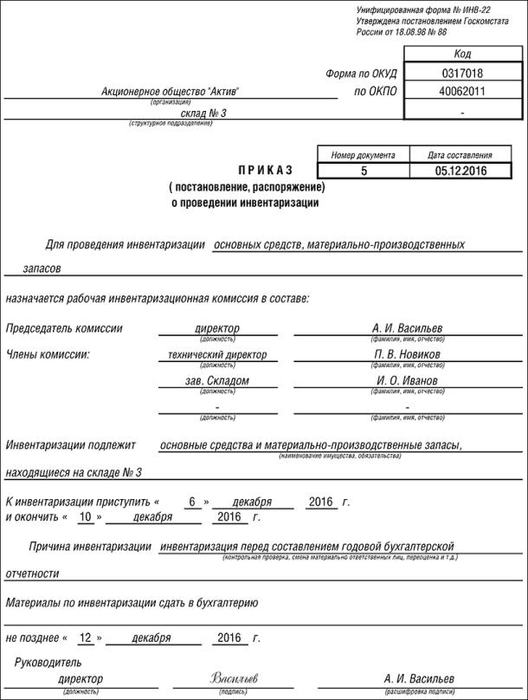

Slide 12
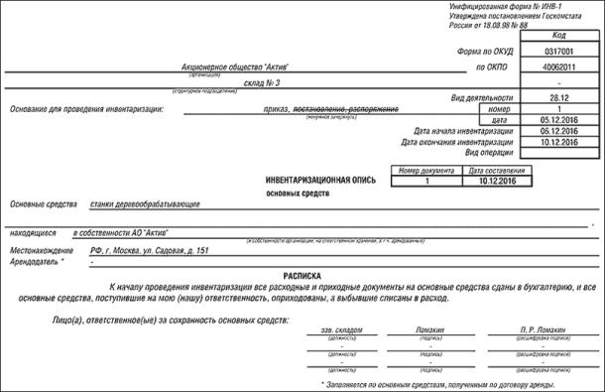

Slide 13
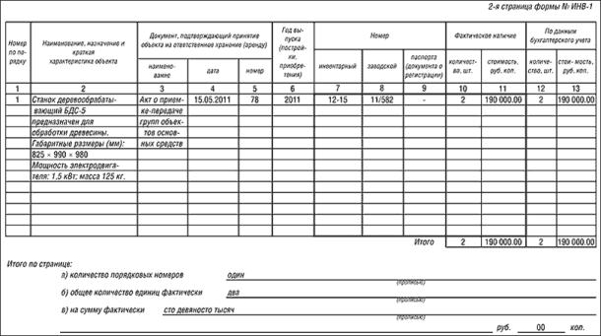

Slide 14
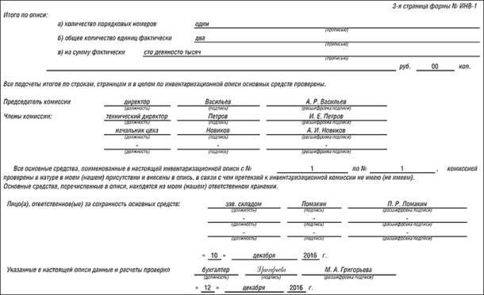

Slide 15
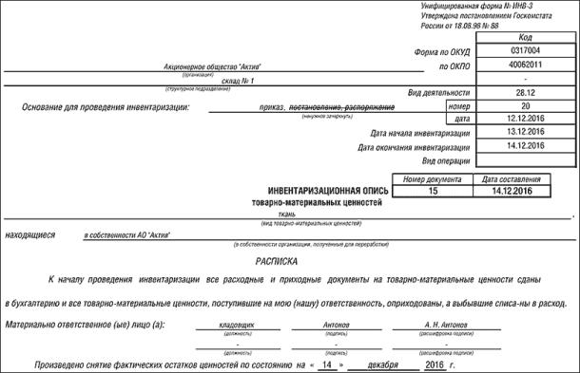

Slide 16
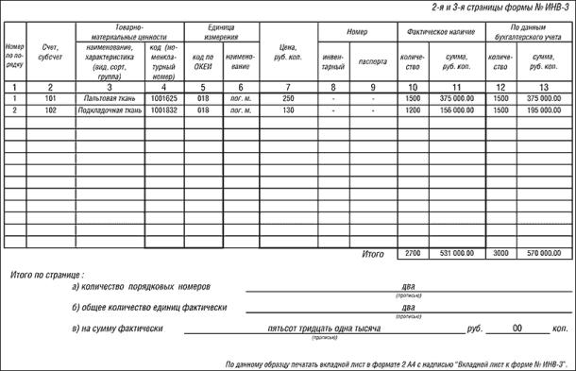

Slide 17
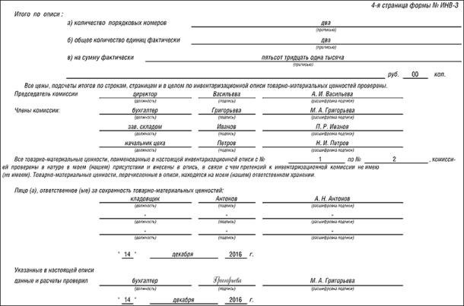

Slide 18
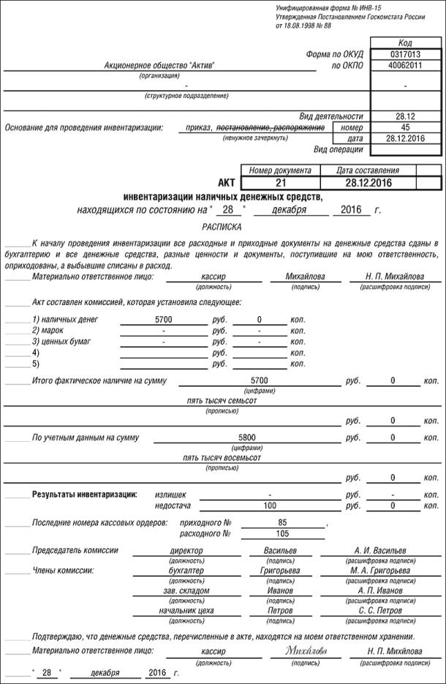

Slide 19
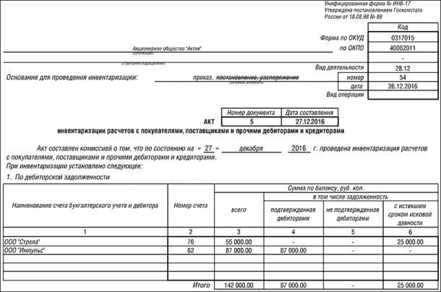

Slide 20
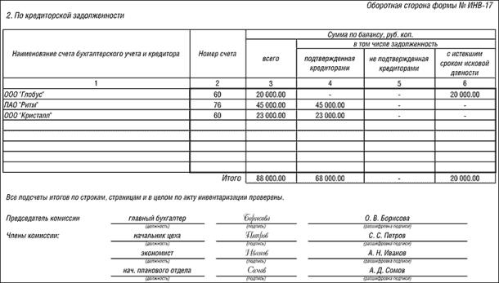

Slide 21
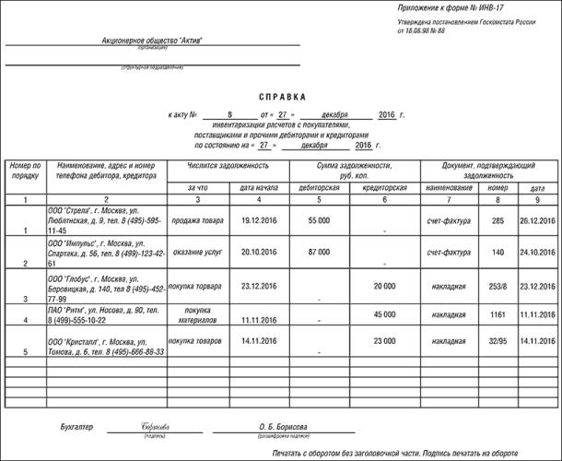

Slide 22
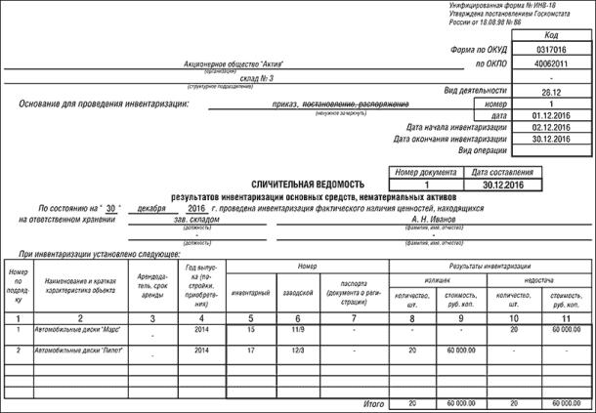

Slide 23
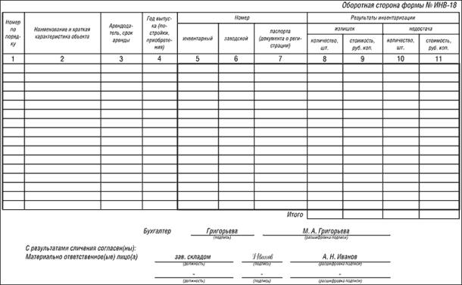

Slide 24
Дебет 10 «Материалы» / Кредит 91₁ «Прочие доходы»;
Дебет 43 «Готовая продукция» / Кредит 91₁ «Прочие доходы»;
Дебет 41 «Товары» / Кредит 91₁ «Прочие доходы».
Оприходование излишков в составе прочих доходов

Slide 25
Дебет 94 «Недостачи и потери от порчи ценностей» / Кредит 10 «Материалы»;
Дебет 94 «Недостачи и потери от порчи ценностей» / Кредит 41 «Товары».
Отражение недостачи

Slide 26
Недостачу ценностей в пределах норм естественной убыли спишите на счета по учету расходов. Сделать это нужно по приказу руководителя фирмы.
Недостачу сверх норм спишите на тех лиц, которые в ней виновны.
Если виновники не установлены или суд отказал во взыскании с них убытков, то сумму недостачи включают в состав прочих расходов.
Списание недостач отразите проводками:
ДЕБЕТ 20 (44) КРЕДИТ 94
– списана недостача в пределах норм естественной убыли;
ДЕБЕТ 73 КРЕДИТ 94
– списана недостача сверх норм естественной убыли на виновных лиц;
ДЕБЕТ 91-2 КРЕДИТ 94
– списана недостача сверх норм естественной убыли при отсутствии виновников (или если во взыскании с них недостачи отказано судом)
Порядок списания недостачи

Slide 27
Типовые ошибки в бухгалтерском учете и бухгалтерской отчетности могут быть сгруппированы:
1. Неполное отражение фактов хозяйственной жизни.
2. Необоснованные учетные записи.
3. Ошибки в использовании периода времени хозяйственных операций.
4. Ошибки в записях.
5. Неверная оценка активов, пассивов, финансовых результатов.
Типовые ошибки в бухгалтерском учете и отчетности

Slide 28
- ошибки отчетного года, выявленные до его окончания;
- ошибки отчетного года, выявленные после его окончания, но до даты подписания годовой бухгалтерской отчетности;
- существенные ошибки предыдущего года, выявленные после даты подписания годовой отчетности, но до даты ее представления собственникам фирмы;
- существенные ошибки предыдущего года, выявленные после представления годовой отчетности собственникам фирмы, но до даты утверждения этой отчетности;
- существенные ошибки предыдущего года, выявленные после утверждения годовой отчетности;
- несущественные ошибки предыдущего года, выявленные после даты подписания годовой отчетности.
Виды ошибок в зависимости от периода выявления

Slide 29
1. Сторнировочный: исправляется не правильная бухгалтерская проводка.
2. Дополнительная запись: применяется в тех случаях, когда бухгалтерская проводка составлена правильна, но на меньшую сумму.
3. Корректурный: связан с исправлением арифметического подсчета, количества, суммы. Данный способ не применяется для исправления в учетных регистрах.
Способы исправления ошибок в учете и отчетности

Slide 30
Событием после отчетной даты признается факт хозяйственной деятельности, который оказал или может оказать влияние на финансовое состояние, движение денежных средств или результаты деятельности организации и который имел место в период между отчетной датой и датой подписания бухгалтерской отчетности за отчетный год.
ПБУ 7/98 «События после отчётной даты» (Приказ Минфина РФ № 56н от 25 ноября 1998 г.)

Slide 31
1) Подтверждающие существовавшие на отчетную дату хозяй­ственные условия, в которых организация вела свою деятельность.
2) Свидетельствующие о возникших после отчетной даты хо­зяйственных условиях, в которых организация ведет свою деятельность.
К событиям после отчетной даты относятся события:

Slide 32
Условный актив возникает у организации вследствие прошлых событий ее хозяйственной жизни, когда существование у организации актива на отчетную дату зависит от наступления (ненаступления) одного или нескольких будущих неопределенных событий, не контролируемых организацией.
ПБУ 8/2010 «Оценочные обязательства, условные обязательства и условные активы» (Приказ Минфина РФ от 13.12.2010 № 167н)

Slide 33
Условное обязательство возникает у организации вследствие прошлых событий ее хозяйственной жизни, когда существование у организации обязательства на отчетную дату зависит от наступления (ненаступления) одного или нескольких будущих неопределенных событий, не контролируемых организацией.
ПБУ 8/2010 «Оценочные обязательства, условные обязательства и условные активы» (Приказ Минфина РФ от 13.12.2010 № 167н)

Slide 34
1. Определите состав годовой отчетности.
2. В каком нормативном акте определены формы бухгалтерской отчетности?
3. Какие способы составления отчетности Вы знаете? Дайте их краткую характеристику.
4. Какие требования необходимо соблюдать при самостоятельной разработке форм бухгалтерской отчетности?
5. Наличие каких данных в формах бухгалтерской отчетности обязательно?
6. Какие сроки предоставления годовой и внутригодовой отчетности?
7. Какой период считается отчетным годом для действующих, реорганизованных и вновь созданных организаций (в том числе после 1 октября)?
8. Назовите основные требования, предъявляемые к бухгалтерской отчетности?
9. Назовите основные этапы проведения годовой инвентаризации?
10. Охарактеризуйте основные типы ошибок.
Контрольные вопросы

Slide 35
Спасибо за внимание

